Slide 1




TRƯỜNG TIỂU HỌC ……
CHÀO MỪNG QUÝ THẦY CÔ
VỀ DỰ GIỜ THĂM LỚP
Môn Tiếng Việt lớp 3
BÀI 15: NGÀY NHƯ THẾ NÀO LÀ ĐẸP ? (T3)
Giáo viên:
Lớp: 3

Slide 2
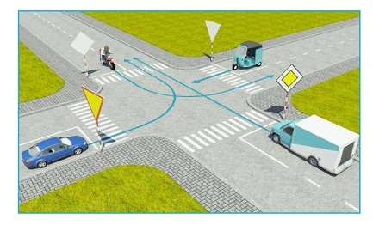
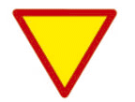




Thứ……ngày…..tháng…..năm…….
TIẾNG VIỆT
TRÒ CHƠI: BIỂN BÁO GIAO THÔNG
Điền ? Hay ~
Ngâm nghi
~ ~
Điền l hay n:
Mặt trời ….ặn
l
Giao nhau
với đường ưu tiên
Cấm đi
ngược chiều
Điền yêt hay iêt:
Tu….. Đẹp
yệt
Cấm người
đi xe đạp
Điền ât hay âc:
r…… tốt
Điền oai hay ai
Th…… mái
Dành cho
người đi bộ
ất
oải
Dừng lại

Slide 3
Thứ……ngày…..tháng…..năm…….
TIẾNG VIỆT
Bài 15: NGÀY NHƯ THẾ NÀO LÀ ĐẸP? (T3)
1. Nghe – Viết.
Kiến lau mồ hôi, ngẫm nghĩ một lát rồi nói:
- Tôi sẽ trả lời câu hỏi của các bạn sau khi mặt trời lặn nhé!
Mặt trời lặn, chúng đi đến tổ kiến.
- Hôm nay là ngày như thế nào hả bác kiến đáng kính?
- Hôm nay là một ngày tuyệt đẹp! Tôi đã làm việc rất tốt
và bây giờ có thể nghỉ ngơi thoải mái.
(V.Ô-xê-ê-va, Thúy Toàn dịch)

Slide 4
Thứ……ngày…..tháng…..năm…….
TIẾNG VIỆT
Bài 1: NGÀY GẶP LẠI (T3)
2. Viết từ khó.
trả, lặn, tuyệt, rất
3. Đổi vở, soát lỗi cho nhau.
Hai bạn trong bàn đổi vở và soát lỗi cho nhau.

Slide 5
Thứ……ngày…..tháng…..năm…….
TIẾNG VIỆT
Bài 1: NGÀY GẶP LẠI (T3)
4. Luyện tập.
Chọn từ phù hợp với mỗi lời giải nghĩa và viết kết quả vào phiếu:
Từ | Lời giải nghĩa
 | Làm chín thức ăn trong dầu, mỡ đun sôi.
 | Làm cho hai vật dính với nhau bằng một chất dính như hồ, keo,…
 | Loài bọ thân dẹp, râu dài, cánh mỏng màu nâu, có mùi hôi, sống ở nơi tối và ẩm.
rán
dán
gián

Slide 6
Thứ……ngày…..tháng…..năm…….
TIẾNG VIỆT
Bài 1: NGÀY GẶP LẠI (T3)
4. Luyện tập.
Chọn r, d hoặc gi thay cho ô vuông.
Trong khu rừng già có một cây sồi to, cành lá xum xuê che rợp cả một góc rừng. Cây sồi rất kiêu ngạo về vóc dáng và sức mạnh của mình. Trong rừng có nhiều loài chim nhưng cây sồi chỉ thích kết bạn với các loài chim xinh đẹp và hót hay như họa mi, sơn ca,...
(Theo Vĩnh Quyên)

Slide 7

XIN CHÂN THÀNH CẢM ƠN
QUÝ THẦY CÔ GIÁO VÀ CÁC EM
Notes:
7

